Slide 1

Clasificación
Dr. Pedro L. Galindo Riaño
Universidad de Cádiz
www2.uca.es/grup-invest/sic
www2.uca.es/dept/leng_sist_informaticos/preal/pedro

Slide 2
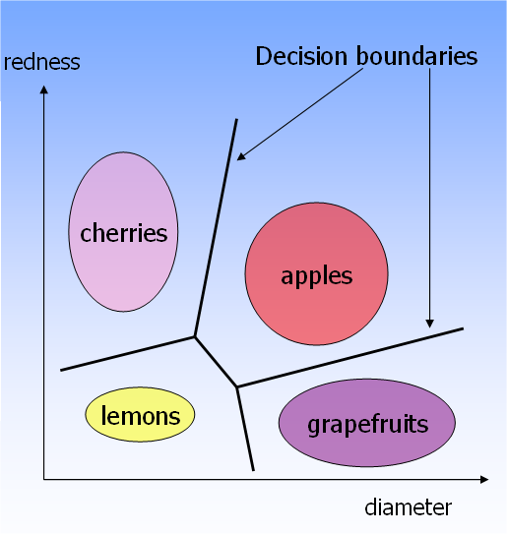
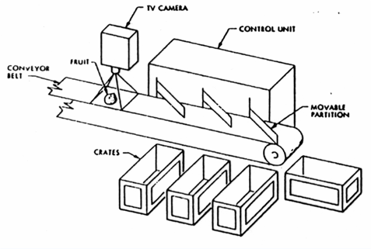
1. Introducción
Reconocimiento de frutas

Slide 3
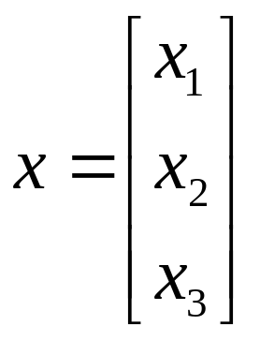
2. Características
Vectores de características
La composición de varias características en un vector se denomina Vector de características
Un vector de características define un punto en un espacio n-dimensional
X₃
x
X₁
X₂

Slide 4
2. Características
Espacio de Características
El conjunto de patrones que pertenece a la misma clase se agrupa en alguna región del espacio
Ejemplo reconocimiento de frutas:
m₂
X₂=tono rojizo
m₁ = limones
m₂ = manzanas
En este caso, la separación es perfecta, pero no siempre será así, ya que las clases suelen estar solapadas
m₂
m₁
m₁
X₁=diámetro

Slide 5
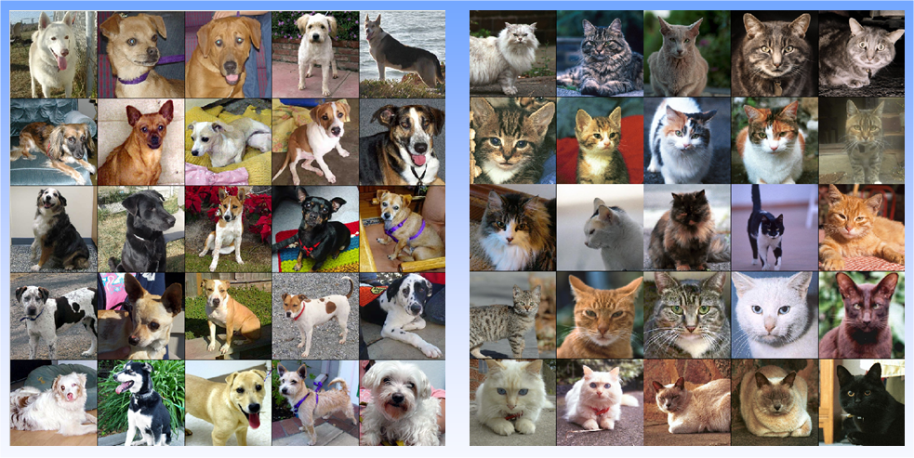
2. Características
Difícil tarea, pero muy importante
Reconocimiento de perros y/o gatos

Slide 6

3. Clasificación
Enfoque intuitivo
Enfoque intuitivo : comparar el patrón desconocido con un patrón estándar de cada clase, y elegir la clase que más se acerca.
    ¿ Cómo comparar ?
    ¿ Cómo seleccionar el patrón estándar ?
    ¿ Cómo medir el grado de cercanía ?

Slide 7
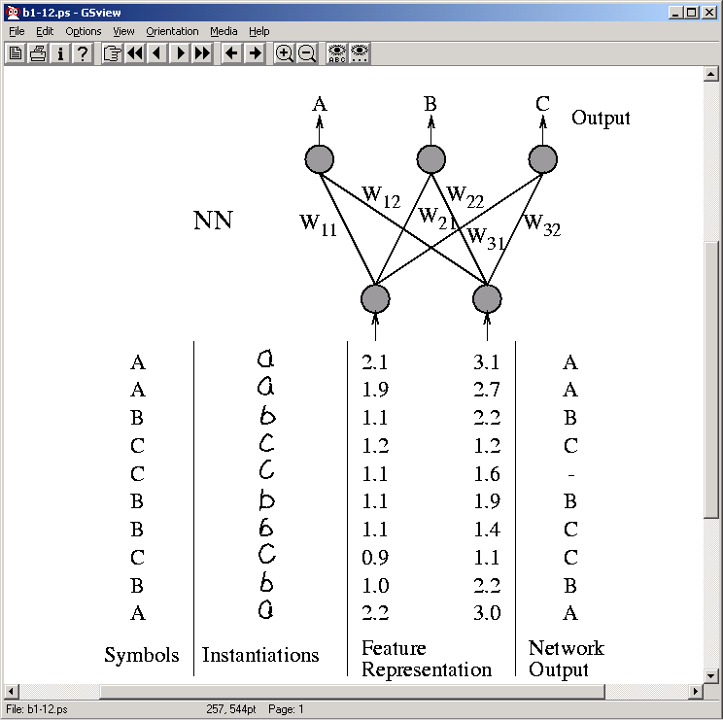
3. Clasificación
Ejemplo

Slide 8
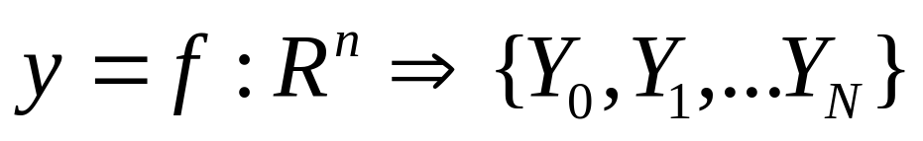
3. Clasificación
Descripción del Problema
Consiste en asignar el patrón de entrada a una sola de entre N categorías
Ejemplos
  Reconocimiento de voz
  OCR
  Sistemas Expertos

Slide 9
6. Clasificación
Métodos
Técnicas paramétricas
  Caracterizar cada clase
    Método de la Distancia mínima
    Cálculo de las Funciones Discriminantes
  Caracterizar cada frontera entre las clases
    Fronteras de decisión
Técnicas no paramétricas
  Vecino más próximo
  K-vecinos más próximos

Slide 10
6. Clasificación
Método de la distancia mínima
Define un prototipo para cada clase m_{k}
Calcula la distancia del patrón x a cada m_{k}
Selecciona la clase cuyo prototipo está más cercano a x
x
d(x,m₁)
d(x,m₂)
Selección del mínimo
Clase de x
d(x,m_{n})

Slide 11
6. Clasificación
Interpretación geométrica d. mínima
X2
■
?
■
■
■
X1

Slide 12

6. Clasificación
Selección del prototipo
Si es posible, seleccionar el prototipo no ruidoso del que proceden los datos
Si no, se suele aproximar el prototipo como la media de los patrones disponibles

Slide 13
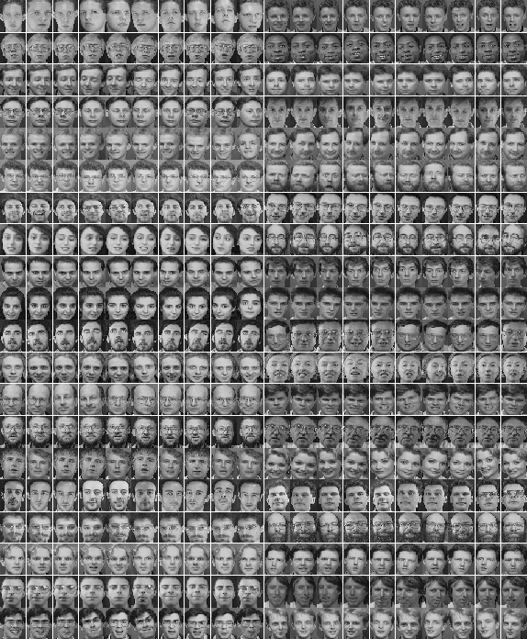
6. Clasificación
Selección del prototipo

Slide 14
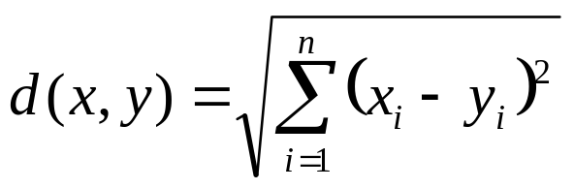
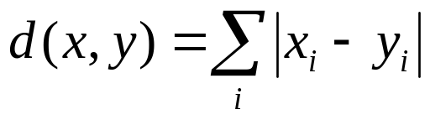
6. Clasificación
Selección de la distancia
Euclídea :
Manhattan :
Mahalanobis : d(x,m,C) = (x-m)’ * C⁻¹ * (x-m)
X
X
X
D. Euclídea D. Manhattan D. Mahalanobis

Slide 15
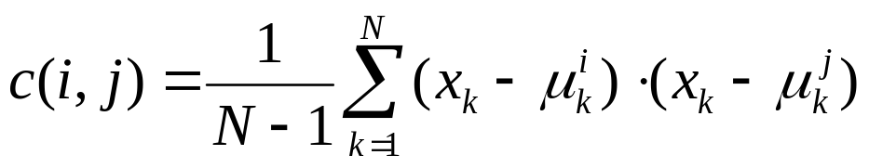
6. Clasificación
La covarianza
Se define como
Los posibles valores de c(i,j) son :
  Si c (i,j)>0, ambas características tienden a crecer o decrecer juntas
  Si c (i,j)<0, cuando una característica crece, la otra decrece (y viceversa)
  Si c (i,j)=0, ambas características se dice que son independientes

Slide 16
6. Clasificación
La distancia de Mahalanobis
La distancia de Mahalanobis se define como d(x,y) = x’ * C⁻¹ * y
  donde C es la matriz de covarianza
El clasificador de mínima distancia de Mahalanobis utiliza para cada clase una media, y su matriz de covarianza
Propiedades
  Escalado
  Correlación
  Límites no lineales entre clases
X

Slide 17
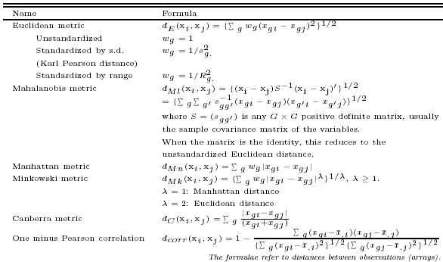
6. Clasificación
Medidas de distancia

Slide 18
6. Clasificación
La matriz de confusión
Indica de forma matricial los errores y aciertos cometidos en el proceso de clasificación
Clases estimadas
Clase A
Clase B
Matriz de Confusión
Clase A
94.63
5.37
Clases
reales
Clase B
13.95
86.05

Slide 19

6. Clasificación
Problemás del método de la mínima distancia
Características inadecuadas
Alta correlación
Fronteras de decisión no lineales
Existencia de subcategorías
Separación entre clases muy complejas
Solución : la extracción
de características

Slide 20
6. Clasificación
Múltiples prototipos => Clustering
¿ Y si en vez de un único prototipo por cada clase, seleccionamos varios prototipos ?
Y
■
■
?
■
■
■
■
■
X

Slide 21
6. Clasificación
Patrón = prototipo => Métodos no parámétricos
¿ Y si cada patrón es considerado un prototipo válido ?
Y
?
Etc., etc
■
X

Slide 22
7. Clasificación no paramétrica
Consideran cada patrón como un prototipo válido
Las técnicas no paramétricas más usuales son:
  Vecino más cercano
  K-vecinos más cercanos

Slide 23
7. Clasificación no paramétrica Técnica del vecino más cercano (1-NN)
Partimos de un conjunto de patrones de los que conocemos su clase
Un patrón desconocido se asigna a la clase a la que pertenece el patrón más cercano
Es preciso definir una función de distancia, que cumpla :
    d(x , y) = 0 ⇔ x = y
    d(x , y) = d(y , x)
    d(x , z) ≤ d(x , y) + d(y , z)

Slide 24
7. Clasificación no paramétrica Técnica K-vecinos más cercanos (K-NN)
Se buscan los k vecinos más cercanos
Se asigna el patrón a la clase de la mayoría (K-vecino más cercano) por medio de una votación
En caso de empate, se suele asignar a la clase del patrón más cercano
Ofrece excelentes resultados, a costa de una gran lentitud de clasificación

Slide 25
Algoritmos de agrupamiento
(Clustering)
Dr. Pedro L. Galindo Riaño
Universidad de Cádiz
www2.uca.es/grup-invest/sic
www2.uca.es/dept/leng_sist_informaticos/preal/pedro

Slide 26
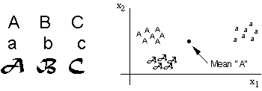
Agrupamiento ó Clustering
Permite detectar la existencia de subclases en los datos
Se utiliza aprendizaje no supervisado

Slide 27
Métodos de Clustering
Los métodos más conocidos son :
  Métodos jerárquicos
    Aglomerativos
    Divisivos
  Método basados en las K-medias
    Método de las K-medias (también llamado algoritmo LBG, ó Alg. Lloyd generalizado)
    Método de las Fuzzy K-medias
  Algoritmo EM
  Mapas autoorganizativos de Kohonen (tema aparte)

Slide 28
Métodos jerárquicos
Método aglomerativo
  Inicialmente, cada dato es un prototipo válido
  Mezcla los dos prototipos más parecidos
  Repetir hasta que el nº de clusters sea el deseado
Método divisivo
  Considera inicialmente un único cluster
  Según un cierto criterio predefinido, se elige un cluster, y se divide en dos (o más)
  Repetir hasta que el nº de clusters sea el deseado
x₁ x₂ x₃ … …x_{n}
C1 C2 … C_{K}
C1 = {x₁ x₂ x₃…x_{n} }
C1 C2 ………... C_{K}

Slide 29
Método de las k-medias
Decidir el valor de K
Seleccionar K vectores iniciales, m₁, m₂, ... m_{k}, por ejemplo, de entre los patrones de entrada
Repetir
  un patron x pertenece al cluster j-esimo si su distancia al m_{j} es la menor
  Recalcular los m₁, m₂, ... m_{k} como las medias de los vectores de cada cluster
hasta que no varien los m₁, m₂, ... m_{k}
Hasta que
converge
o nº it>MaxIt

Slide 30
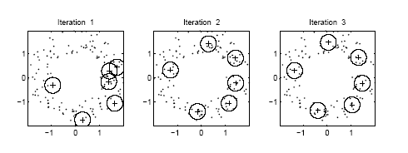
Evolución típica del algoritmo de las K-medias (K=6)

Slide 31
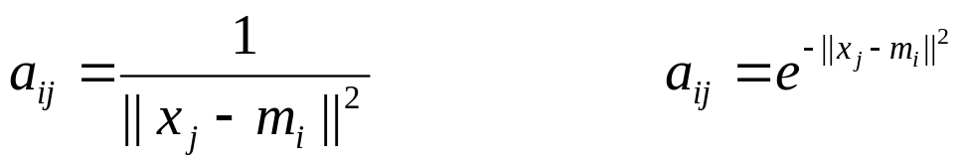
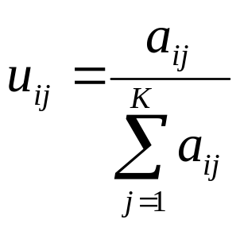
Método de las Fuzzy k-medias
Permite que cada punto pertenezca parcialmente a varios (¿todos?) los clusters
Define un grado de pertenencia a cada cluster, en función de su distancia al cluster
Es preciso definir
  Una medida de distancia de un vector a un cluster (o a su prototipo), tales como:
  Grado de pertenencia de un vector a un cluster. Es usual usar:

Slide 32
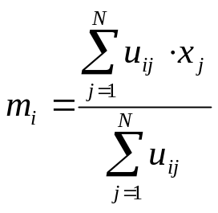
Método de las Fuzzy k-medias
Decidir el valor de K
Sea i=1,2,…K el nº de clases; j=1,2,…N el nº de puntos, los pasos a seguir son:
  Determinar los valores iniciales de los centros de las K clases m_{i} (inicialización aleatoria, usando K-means,…)
  Repetir
    Determinar los valores a_{ij} usando la función de distancia elegida
    Determinar los valores u_{ij}
    Recalcular los centros m_{i} como:
Hasta que
converge
o nº it>MaxIt

Slide 33
Algoritmo EM
El algoritmo EM es un método general para encontrar la estimación de parámetros de máxima verosimilitud de una distribución subyacente a un conjunto de datos
Se trata de un algoritmo iterativo, cuyo nombre proviene de los dos pasos en que se divide cada iteración:
  Expectation
  Maximization

Slide 34
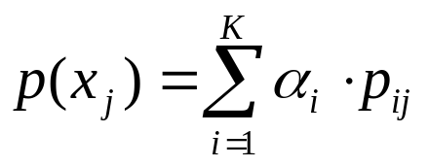

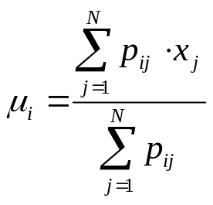
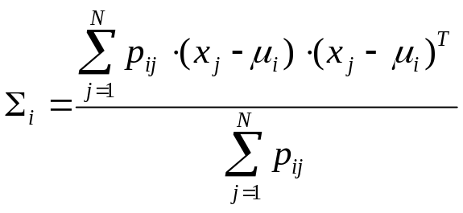
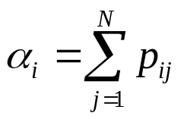
Algoritmo EM aplicado a gaussiana multiv.
Suponemos el modelo:
Decidir el valor de K, y seleccionar los valores iniciales de los parámetros de las K distribuciones ( ej: gaussianas→ μ_{i} , Σ_{i} )
Repetir
  Paso E(xpectation) : utilizar los parámetros actuales para estimar la probabilidad de que cada patrón pertenezca a cada distribución
  Paso M(aximization) : reestimar los parámetros, (normalmente por el método de la máxima verosimilitud) ponderando por las estimaciones anteriores

Slide 35
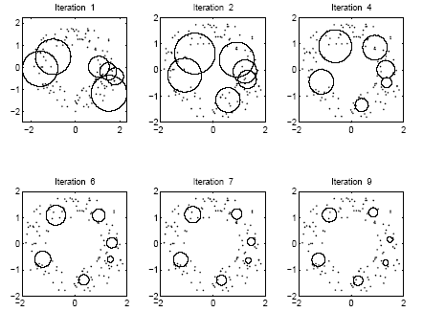
Ej: Evolución típica del algoritmo EM con 6 gaussianas 2D

